Slide 1


Ontologie Intelligente MuBrain et SII Canada
Téléchargez dans votre espace équipe ce document complété avant le 4 mars 2018, 23h59 (GMT- 5).

Slide 2
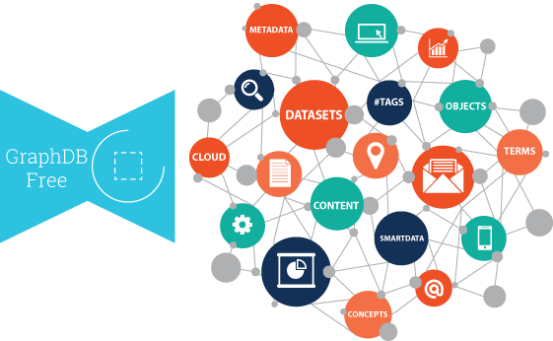
DESCRIPTION SYNTHÉTIQUE DE LA SOLUTION
Extraction automatisée du texte et des métadonnées de classement.
Référence sémantique organisée dans une structure graph multi perspectives.
Système de classification intelligent centralisé.
Web service d’ontologie pour pour la classification des contenus des entreprises.
Notes:
Extraction automatisée du texte des contenus multimédia et des métadonnées de classement.
Création d’une référence sémantique organisée dans une structure graph offrant des perspectives de consultation multiples.
Mise en place d’un système intelligent centralisant la classification et assurant le maintient de l’ontologie en temps réel.
Création d’un web service professionnel d’ontologie de référence pouvant être revendu et consommé par les entreprises pour la classification de leurs contenus.

Slide 3















SCHEMA SYNTHÉTIQUE DE LA SOLUTION
Statistiques
Recherche
Classification
Web Service
Services cognitifs
Apprentissage Machine
Stockage Graph
Service API
Site Web
R&D

Slide 4
SOURCES D’INSPIRATIONS
Les Travaux de Google et Facebook sur l’indexation et l’organisation des contenus non structurés dans des bases de données graph.
La Disponibilité des services CosmosDB et Machine Learning dans Microsoft Azure.
Le poids de l’intelligence collective dans le transfert des connaissances dans les sociétés contemporaines.

Slide 5
POINTS FORTS DE LA DÉMARCHE
Exploitation des services cognitifs pour homogénéiser les contenus.
Création d’un référentiel unique et adaptable de classement.
Utilisation de l’apprentissage profond pour la catégorisation.
Commercialisation du modèle ontologique multilingue.
Surveillance en temps réel de la production des contenus ouvrant a la possibilité d’en vérifier l’exactitude.
Solution initiale très rapidement extensible aux données sociales.
Solution exploitant déjà la plateforme Azure de Microsoft.
Notes:
Exploitation des services cognitifs pour homogénéiser les contenus.
Création d’un référentiel unique et adaptable de classement.
Utilisation de l’apprentissage profond pour la catégorisation.
Commercialisation du modèle ontologique multilingue.
Surveillance en temps réel de la production des contenus ouvrant a la possibilité d’en vérifier l’exactitude.
Solution initiale très rapidement extensible aux données sociales.
Solution exploitant déjà la plateforme Azure de Microsoft.

Slide 6
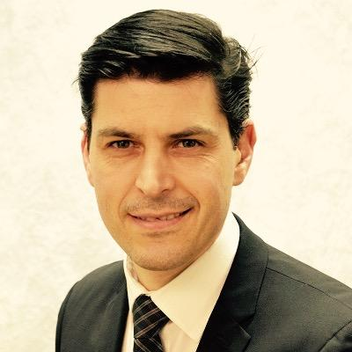
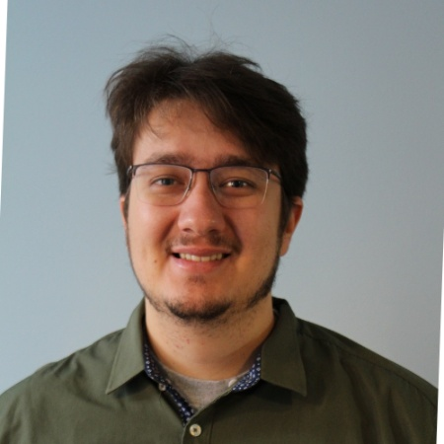
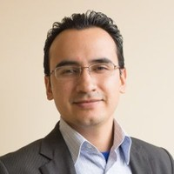

PRÉSENTATION DE L’ÉQUIPE
Nicolas GEORGEAULT
45 ans
nicolas@mubrain.com
@ngeorgeault
Brain Feeder
João Vitor PINTO
joao-vitor.pinto@siicanada.com
Développeur Frontend
Ricaurte ROYER
33 ans
royer.ricaurte@gmail.com
Développeur C# (ASP.NET) SQL SERVER
Romain GANNE
romain.ganne@siicanada.com
Développeur .Net / Azure / AI
Les données à caractère personnel recueillies concernant les participants sont obligatoires pour le traitement de leur participation au concours. A défaut de communication de ces données, votre participation ne pourrait être prise en compte. Elles sont exclusivement destinées à Agorize, responsable du traitement. Conformément à la loi Informatique et libertés, vous disposez d'un droit d'accès et de rectification de vos données, ainsi que d'un droit d’opposition pour motif légitime auprès de Agorize, 34 rue du Faubourg Saint Antoine, 75012 Paris, par courrier accompagné d’une copie de tout document d’identité signé.
Notes:
Nicolas Georgeault: Plus de 20 ans d’experience dans la gestion de l’information et des solutions Microsoft
Royer Ricaurte: Plus the 10 annees d’expérience dans le développement des applications .net. Expertise dans l’utilisation des outillés dans brainstorming et participation dans process d’Innovation.

